Slide 1
www.tendencias.fnp.org.br

Slide 2
Como podemos colaborar com programas de governo mais alinhados com as necessidades e as expectativas das cidadãs e dos cidadãos?
www.tendencias.fnp.org.br

Slide 3
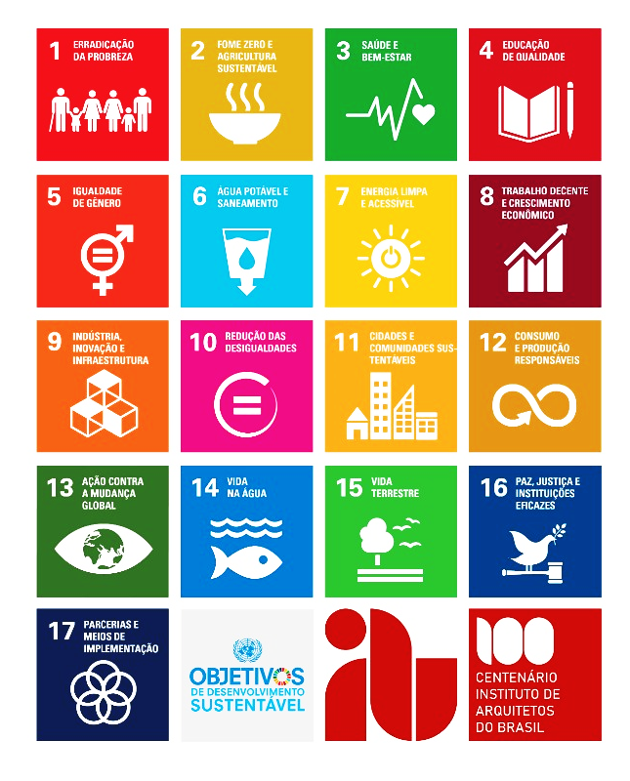
OBJETIVO
Oferecer uma trilha de conteúdo relevante para influenciar a elaboração de planos de governo, o debate eleitoral e as políticas públicas das futuras gestões municipais, alinhados a Agenda 2030 e os ODS da ONU.
www.tendencias.fnp.org.br

Slide 4
O que é?
Série de 30 webinários ao vivo
Quando?
Maio a agosto
Para quem?
Equipes envolvidas na campanha, gestores e interessados em geral
Onde?
www.tendencias.fnp.org.br
www.tendencias.fnp.org.br

Slide 5
Programação Maio
03/05 – Comunicação e redes sociais
10/05 – Alfabetização na idade certa: desafio para os municípios
17/05 – Cidades inteligentes e inovadoras
24/05 – Atenção básica: desafios para a cobertura vacinal
28/05 - Atenção Primária à Saúde e o desafio na ampliação do acesso
www.tendencias.fnp.org.br

Slide 6














Alguns confirmados

Slide 7
www.tendencias.fnp.org.br

